Slide 1
Základní parazitologické metody
Mikroskopické
Ekologické
Koprologické
Histo-patologické
Hematologické
Molekulárně genetické

Slide 2
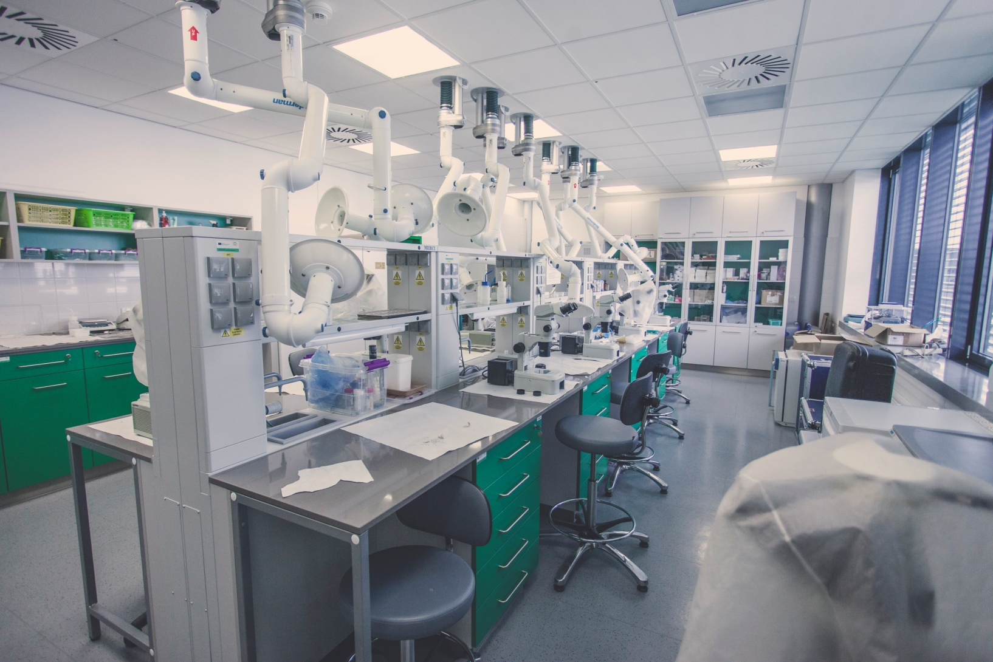
Parazitologická laboratoř - UBZ

Slide 3
Metody mikroskopické
Makroskopické pozorování
Stereomikroskopie
Světelná mikroskopie
Temné pole
Polarizační mikroskopie
Fázová mikroskopie
Nomarského DIC kontrast
Fluorescenční mikroskopie
Konfokální mirkoskopie
Elektronová mikroskopie

Slide 4
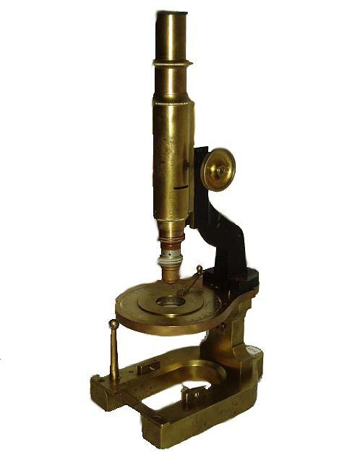
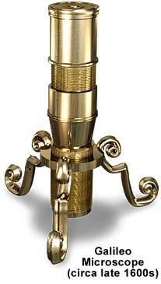
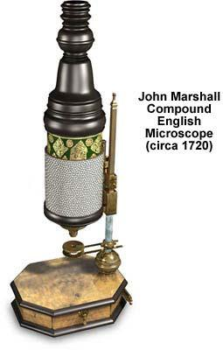
Mikroskopická technika I

Slide 5
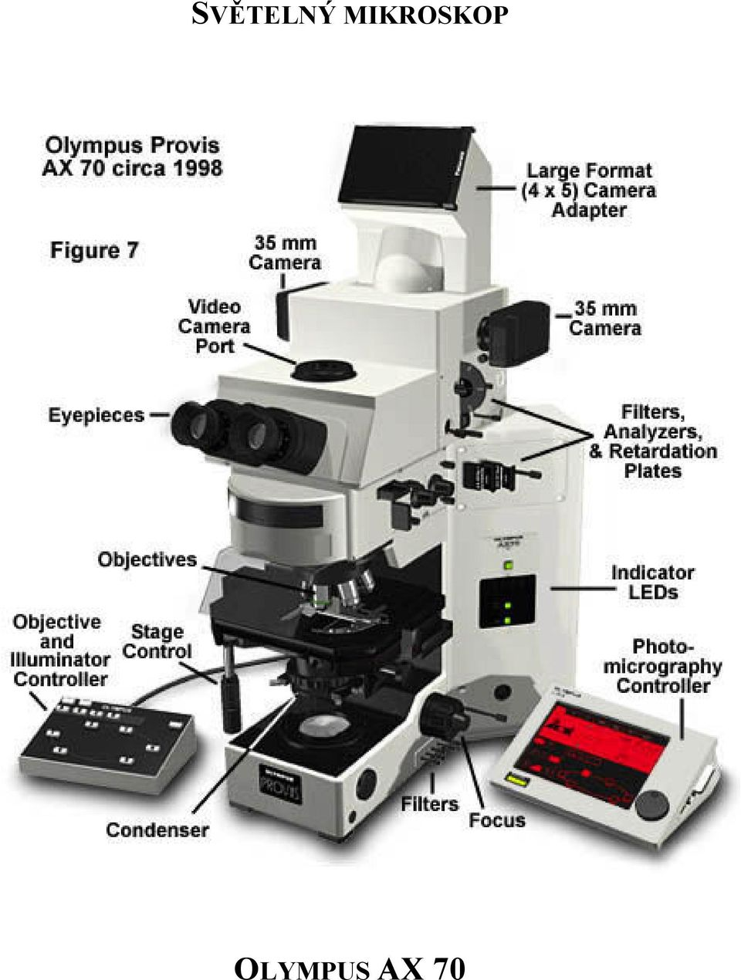
Velký badatelský mikroskop Olympus AX 70

Slide 6
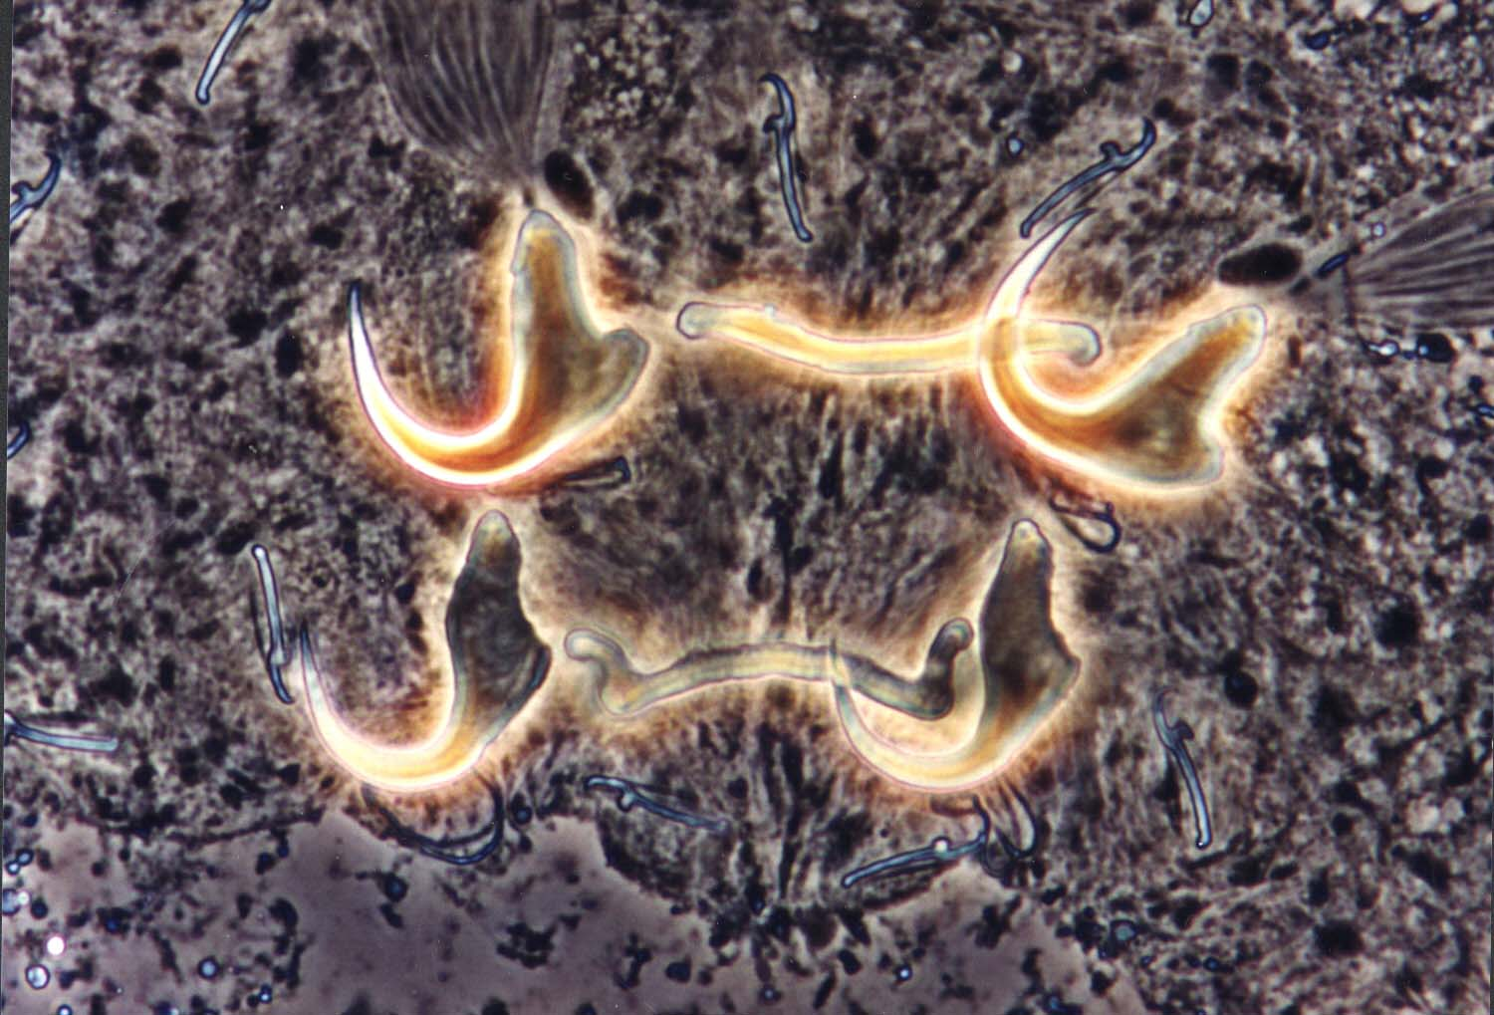
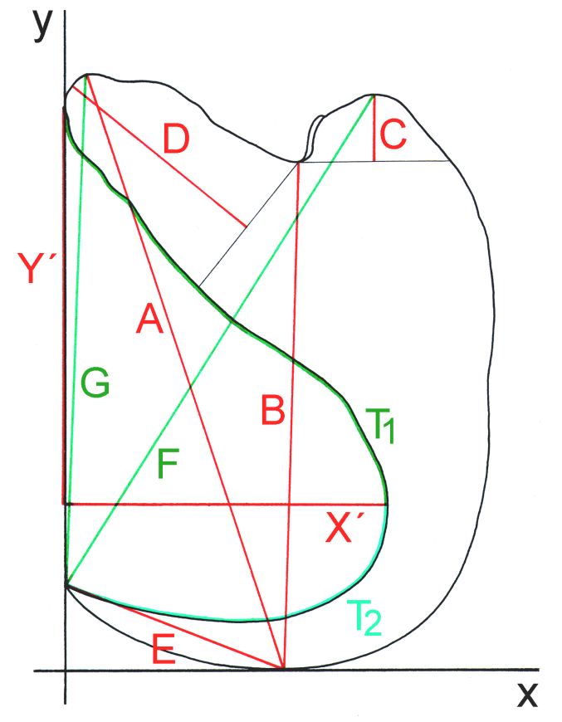
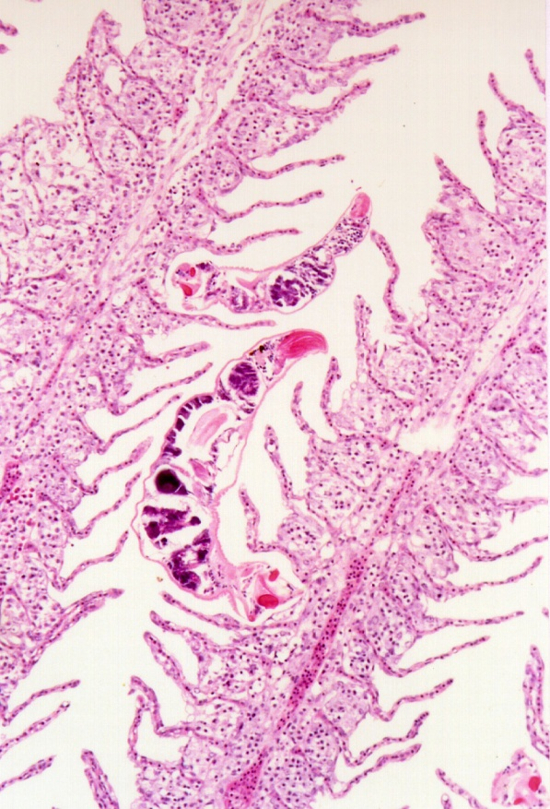
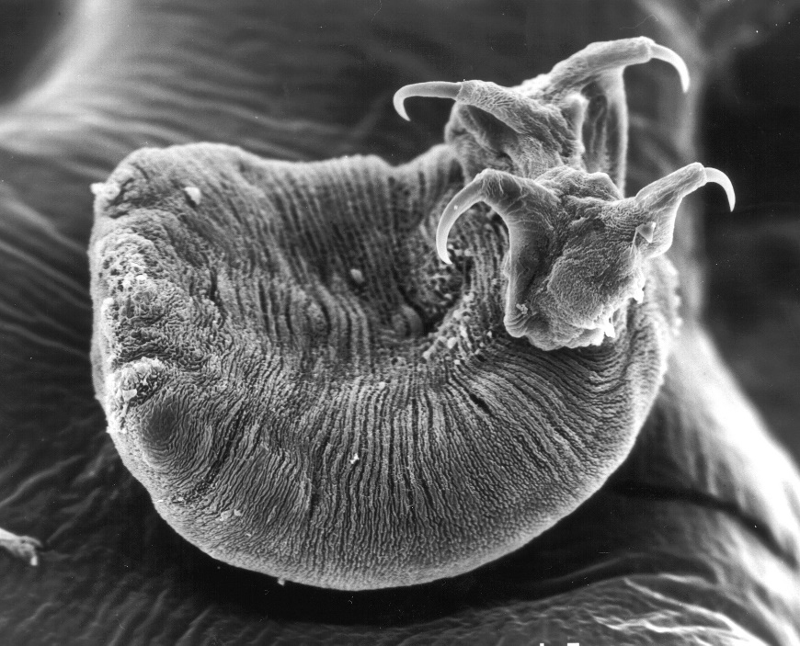

Dokumentace monogeneí
Phase contrast
Morphometry- digital image analysis
Histology (BF)
SEM

Slide 7
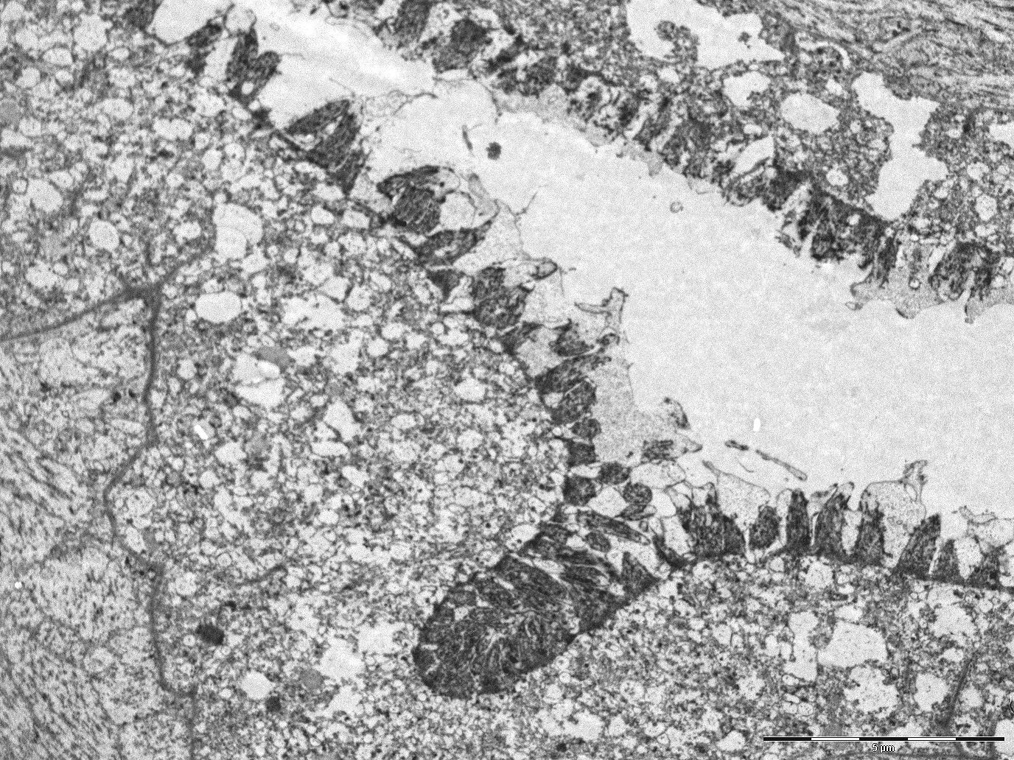
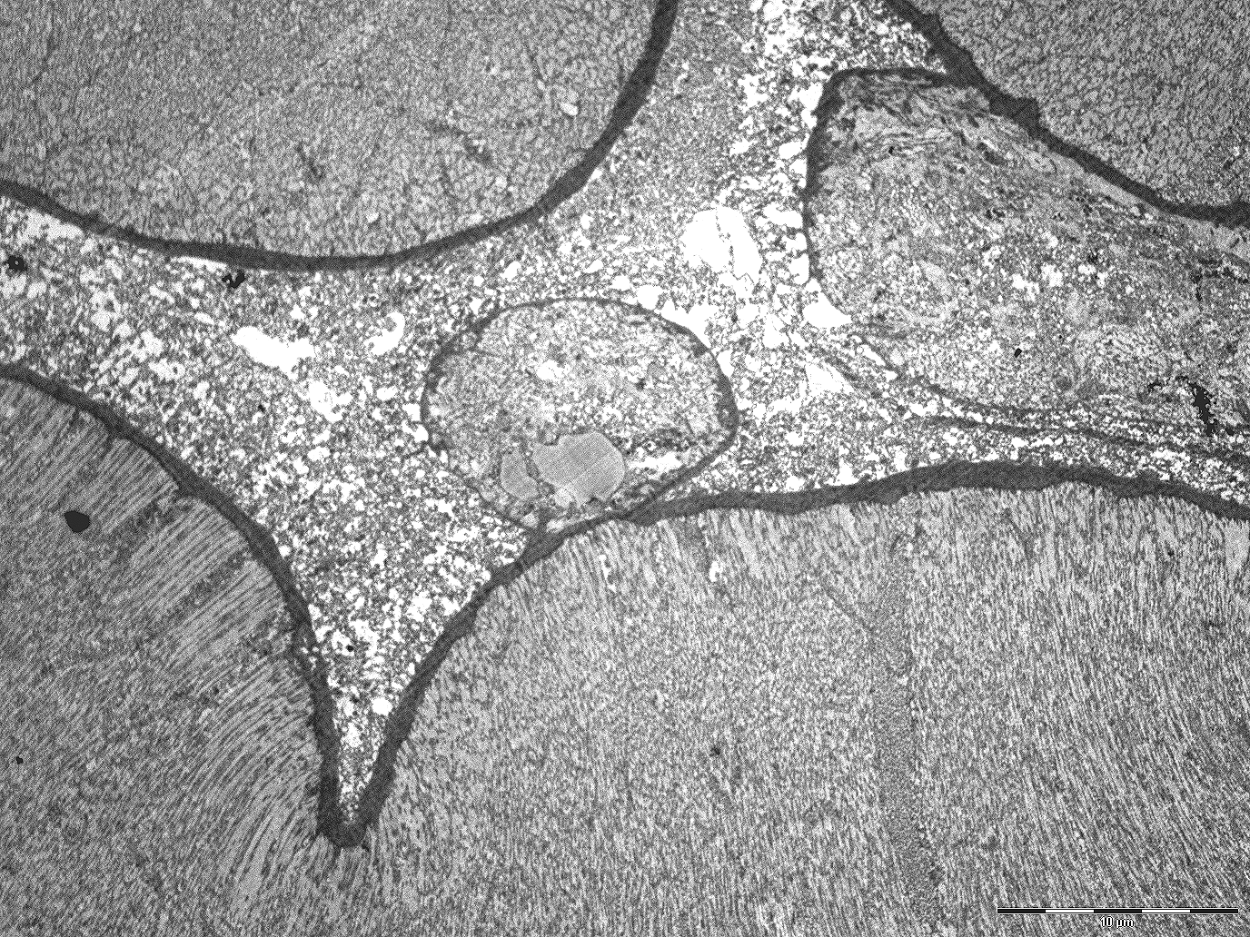
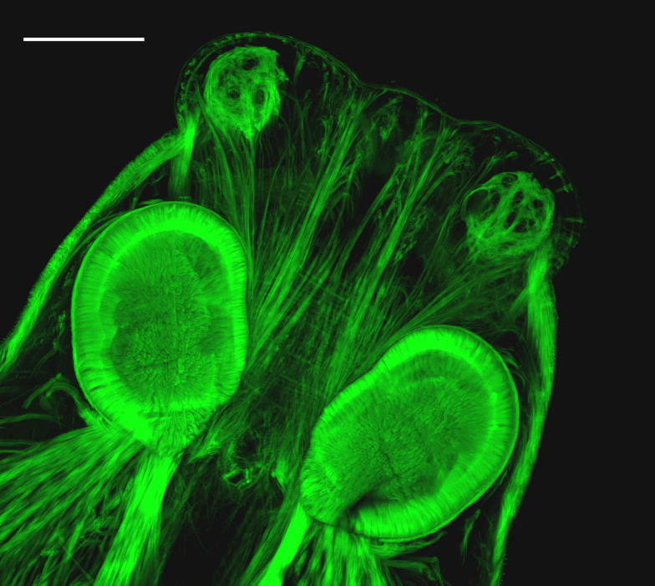
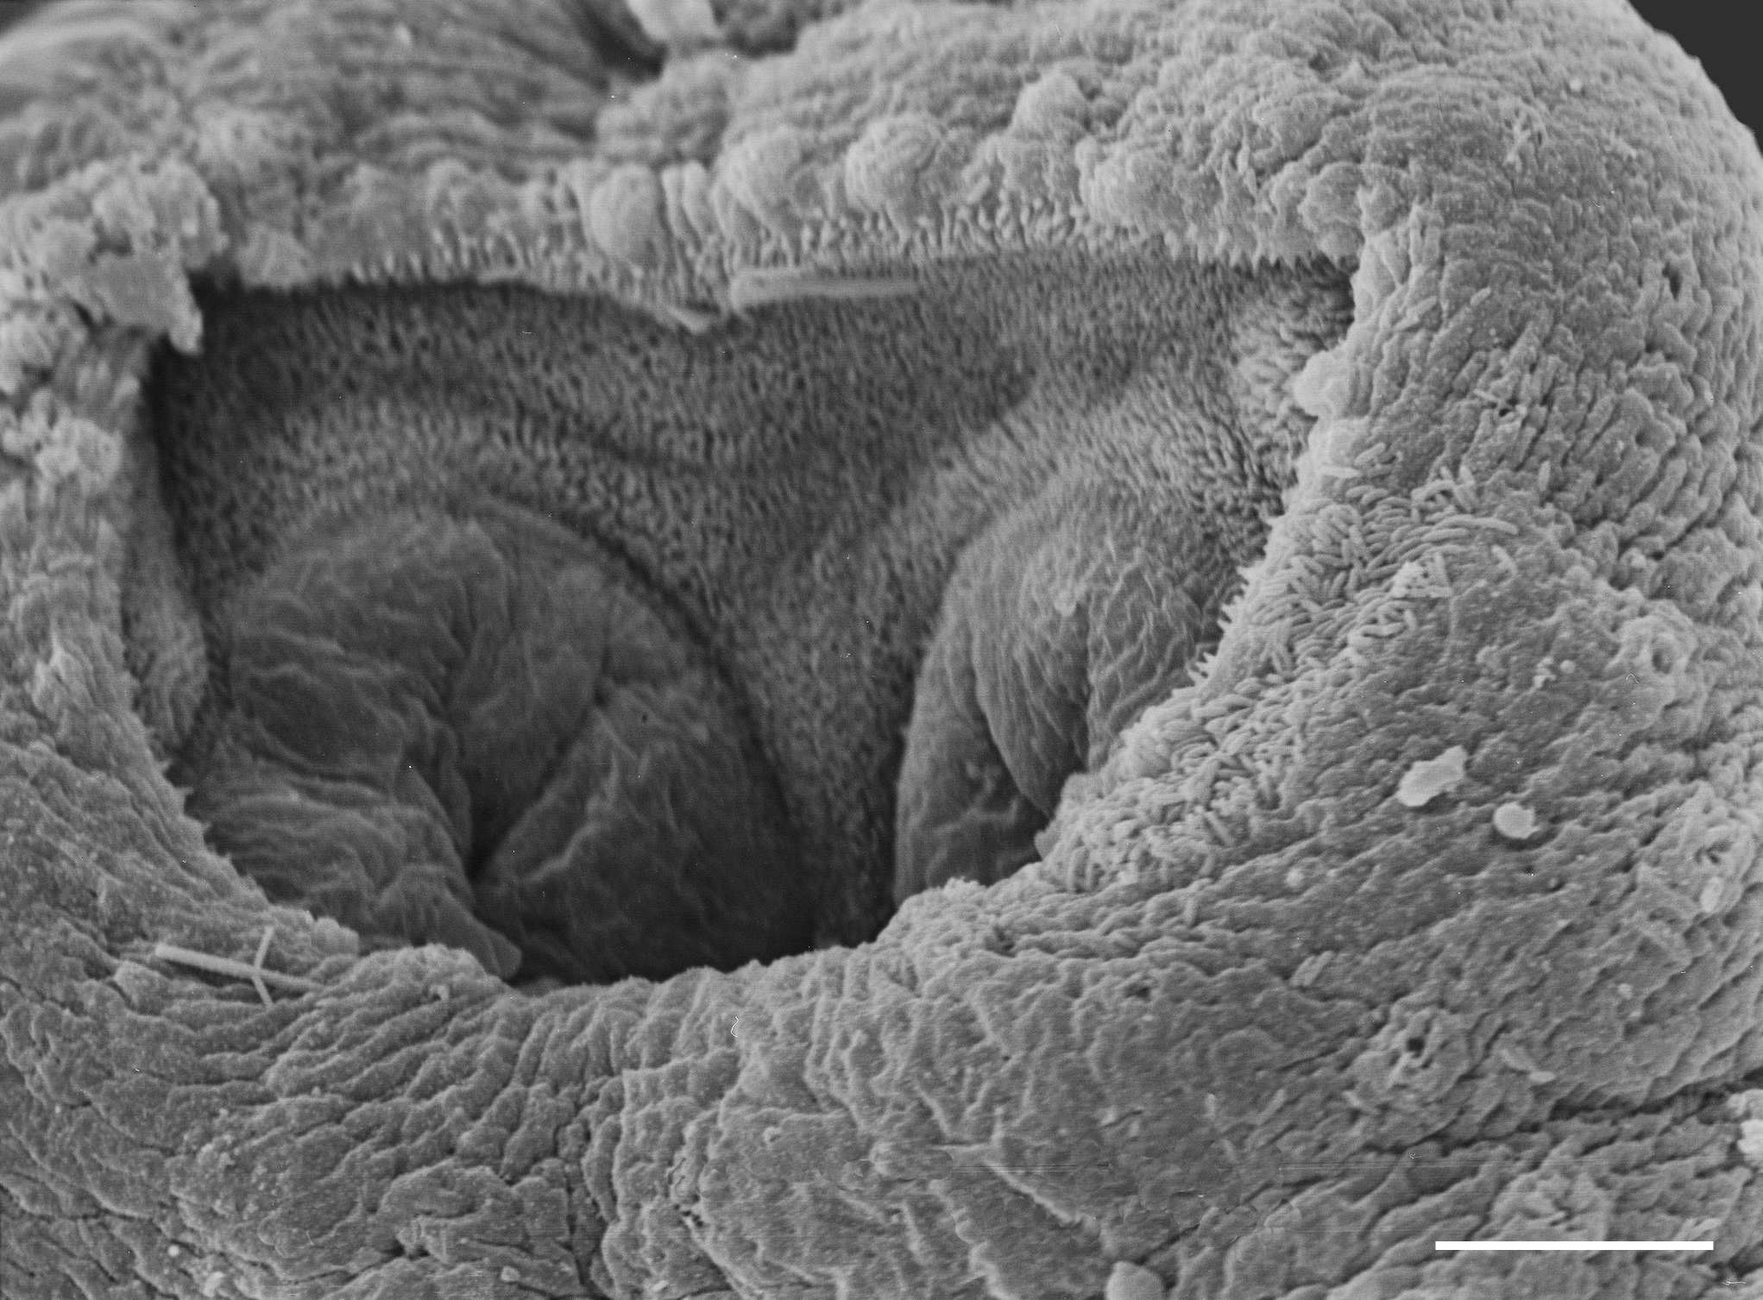
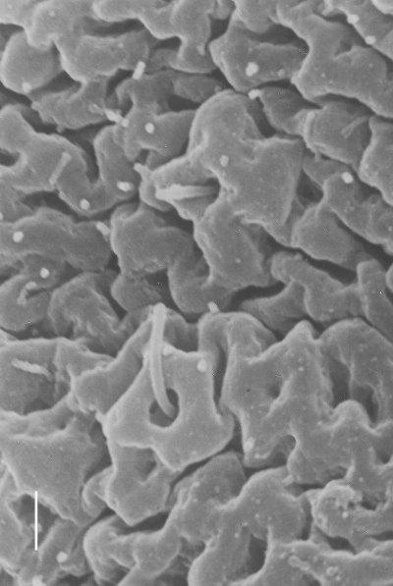
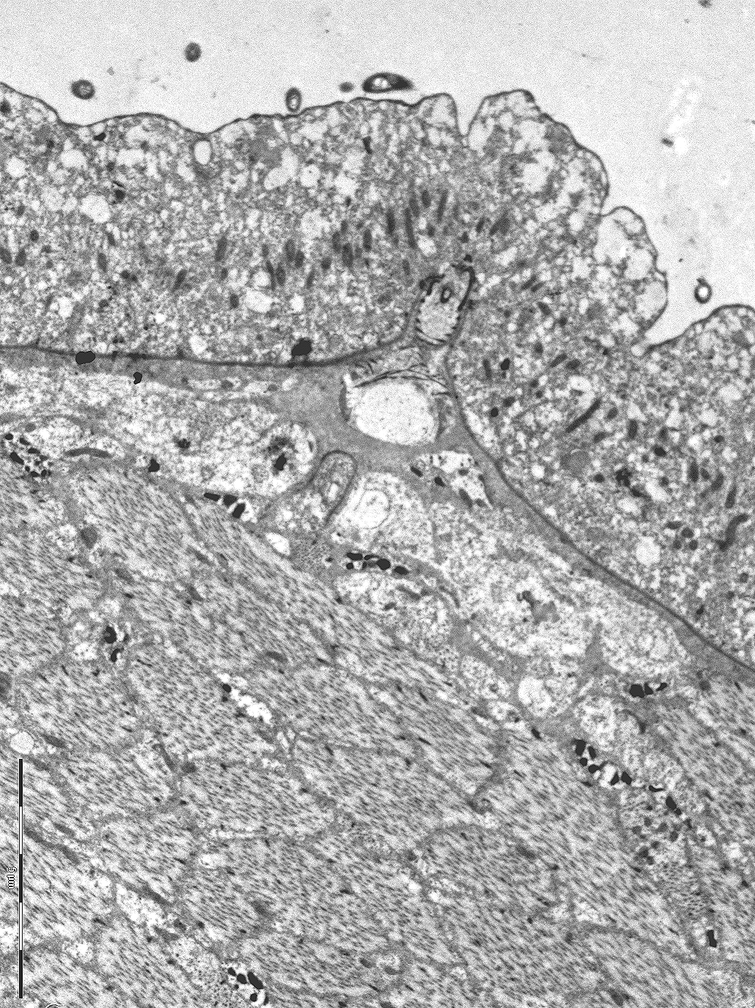
100 µm
glandulomascular organs
CLSM
muscle tissue
TEM
TEM
buccal sucker
microvilli
buccal sucker
uniciliate sensilla
SEM
10 µm
1 µm
SEM
TEM

Slide 8
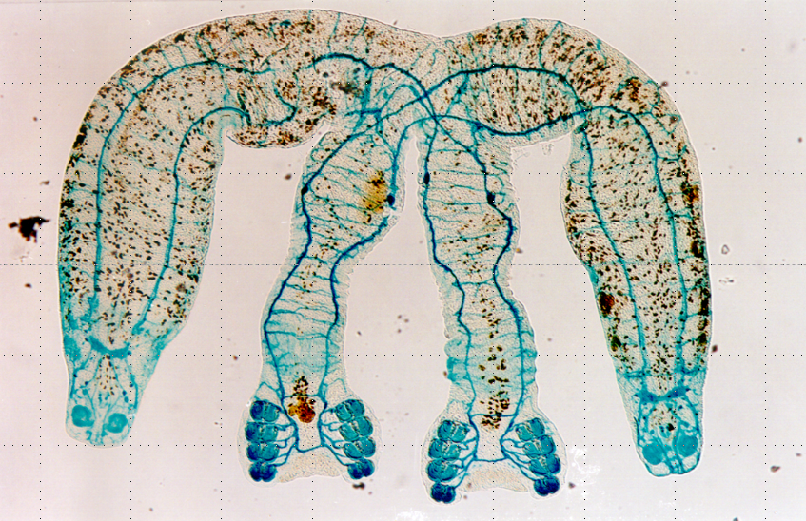
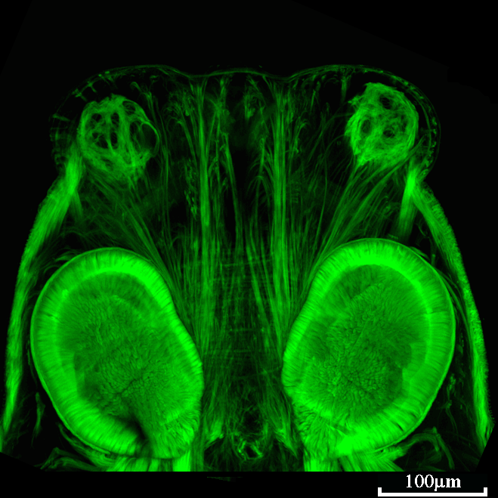
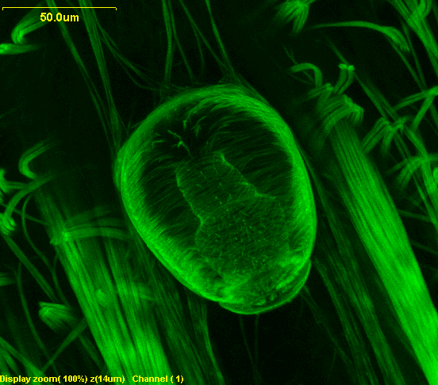
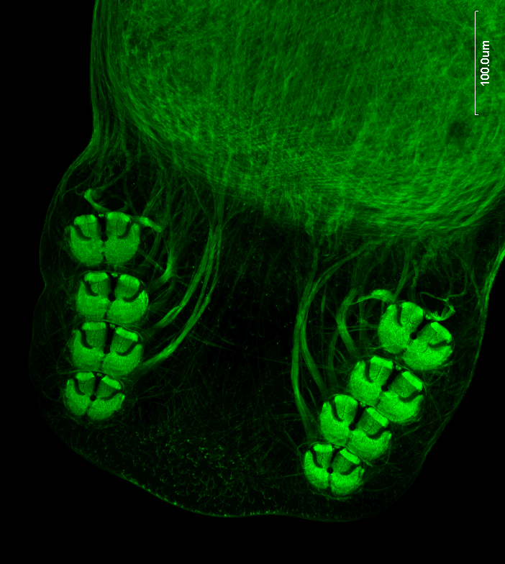
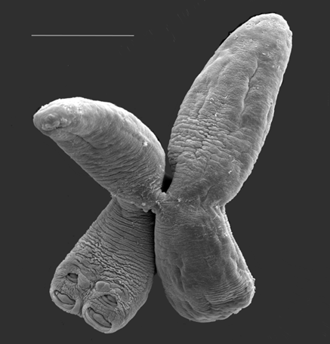
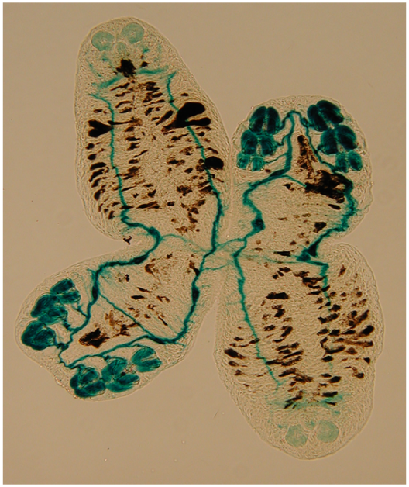
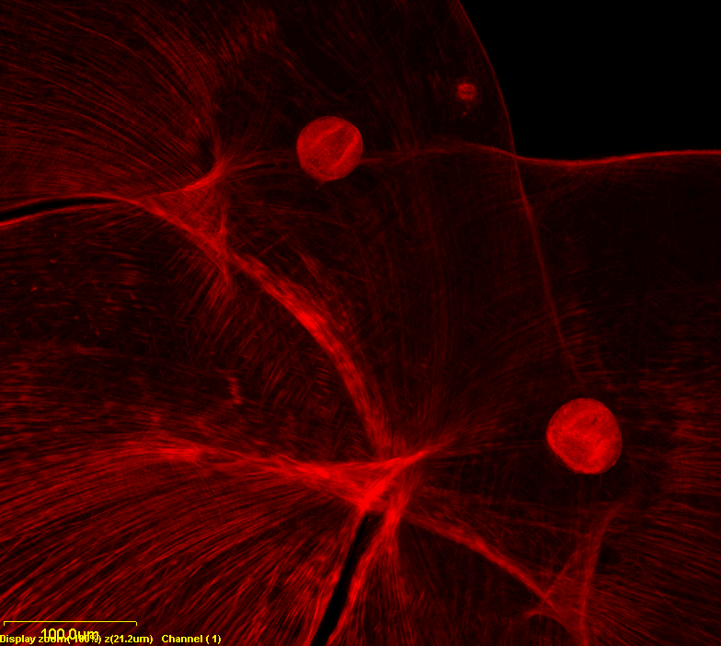

Slide 9
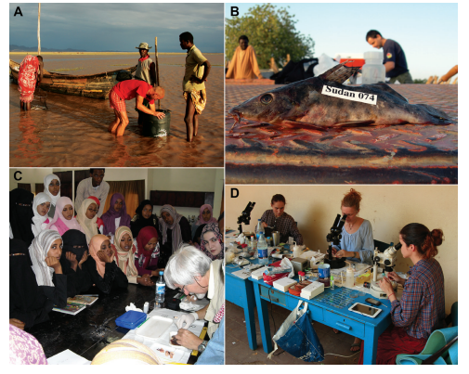
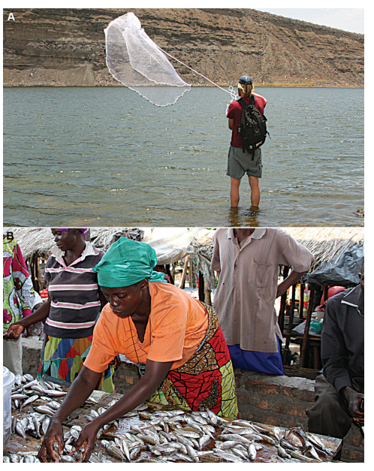
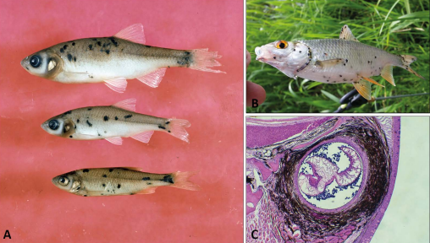
Ekologické (terénní) metody

Slide 10

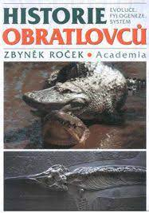
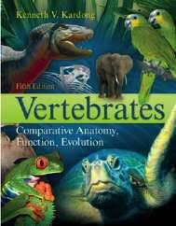
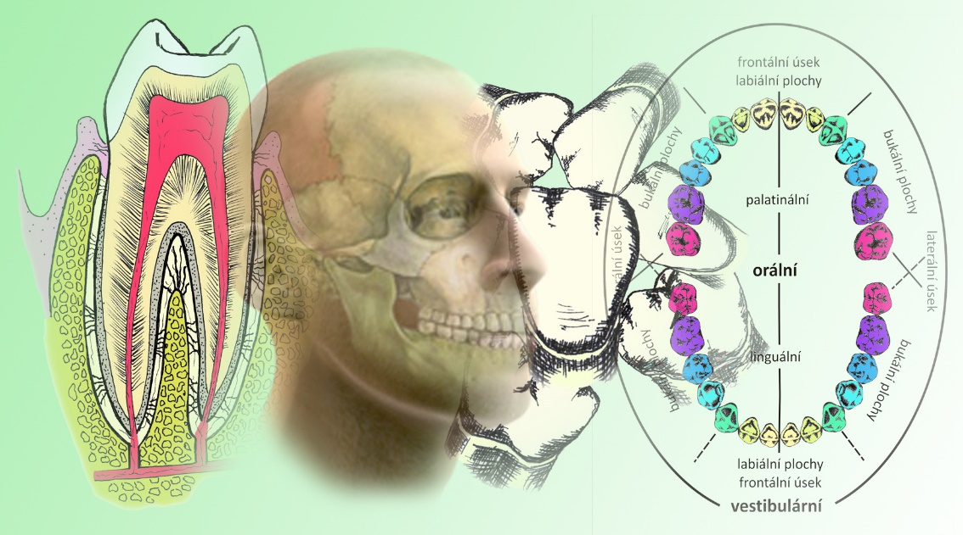
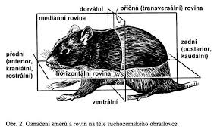

Slide 11
Postup při parazitologické pitvě
Získání hostitele (lov, determinace, usmrcení)
Makroskopická prohlídka povrchu těla
Vlastní pitva (úplná, orgánová)
Sběr a fixace parazitologického materiálu
Sběr vzorků pro histo-patologii
Sběr vzorků pro molekulární metody
Příprava materiálu pro determinaci (barvení)
Zhotovení dočasných nebo trvalých preparátů
Determinace a dokumentace (kresba, foto)
Popis nalezeného druhu

Slide 12
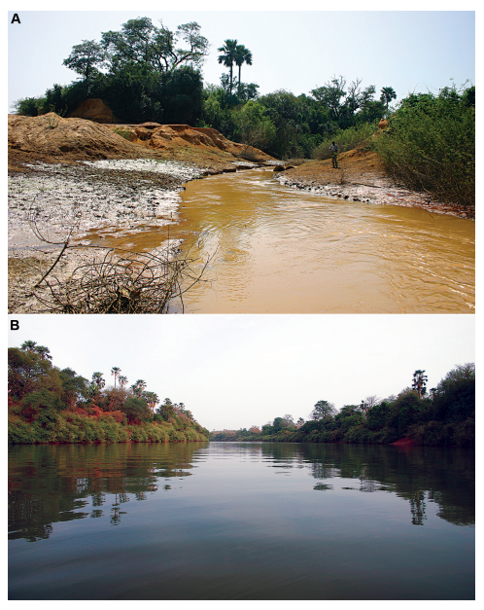
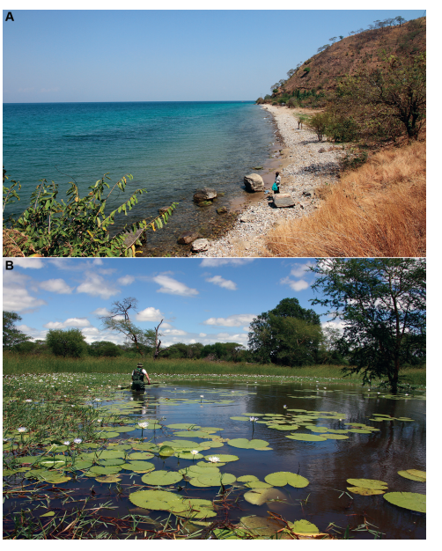
Charakter lokality

Slide 13
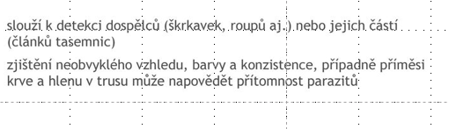
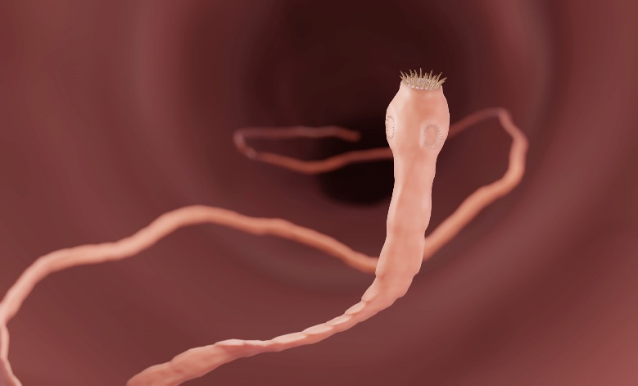
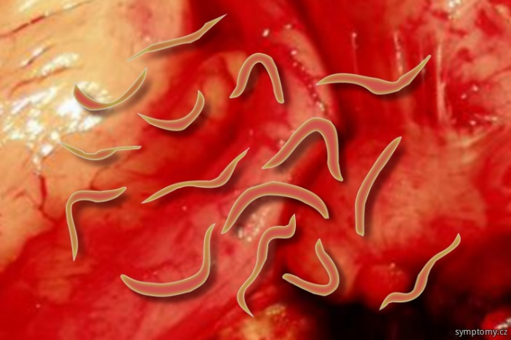
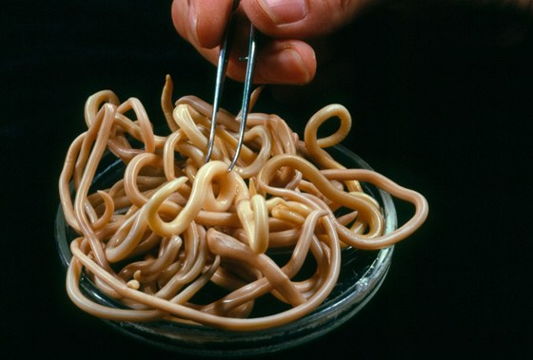
Makroskopická diagnostika

Slide 14
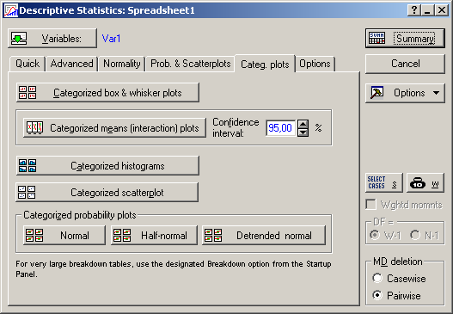
Základní epidemiologické charakteristiky
Prevalence (%)
Intenzita invaze (infekce) (p/h)
Abundance (N)
Průměrná intenzita invaze (x)
Směrodatná odchylka (s)

Slide 15
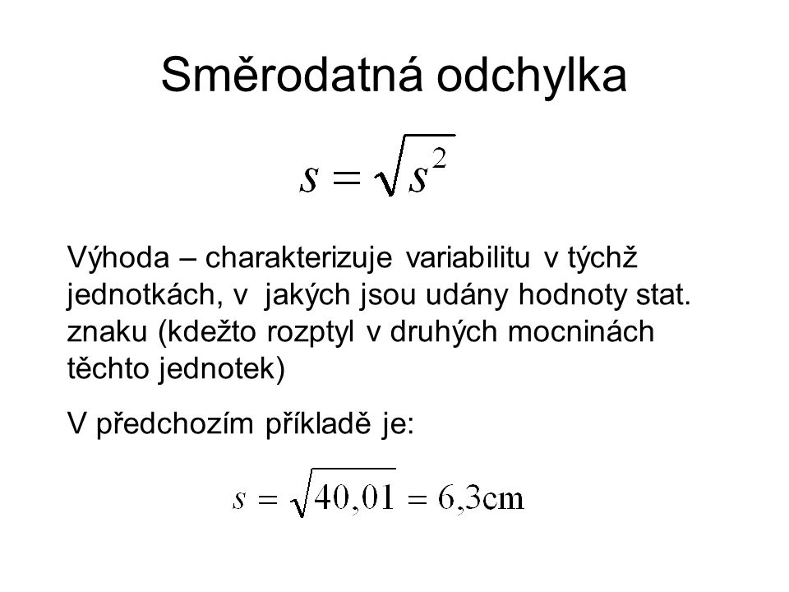
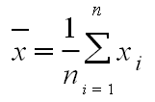
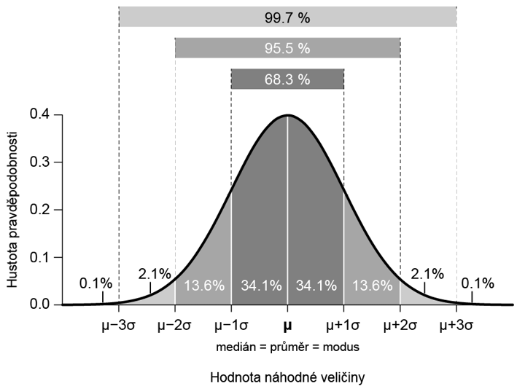
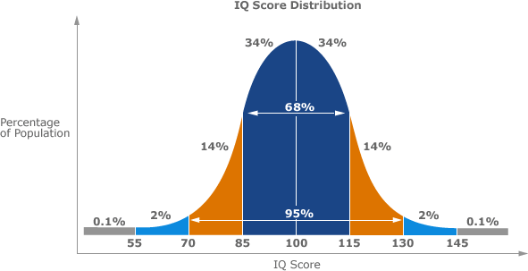
Základní zpracování dat
Průměr

Slide 16
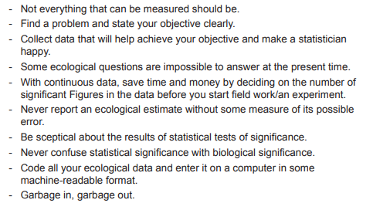
Sampling: Top 10 rules

Slide 17
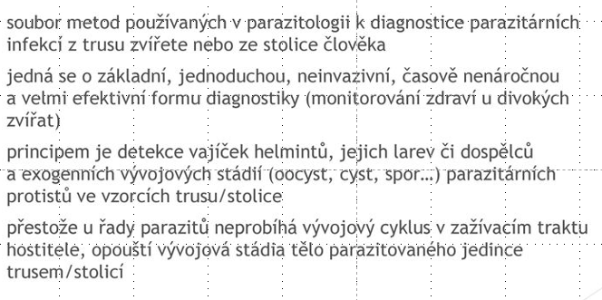
Koprologické metody

Slide 18
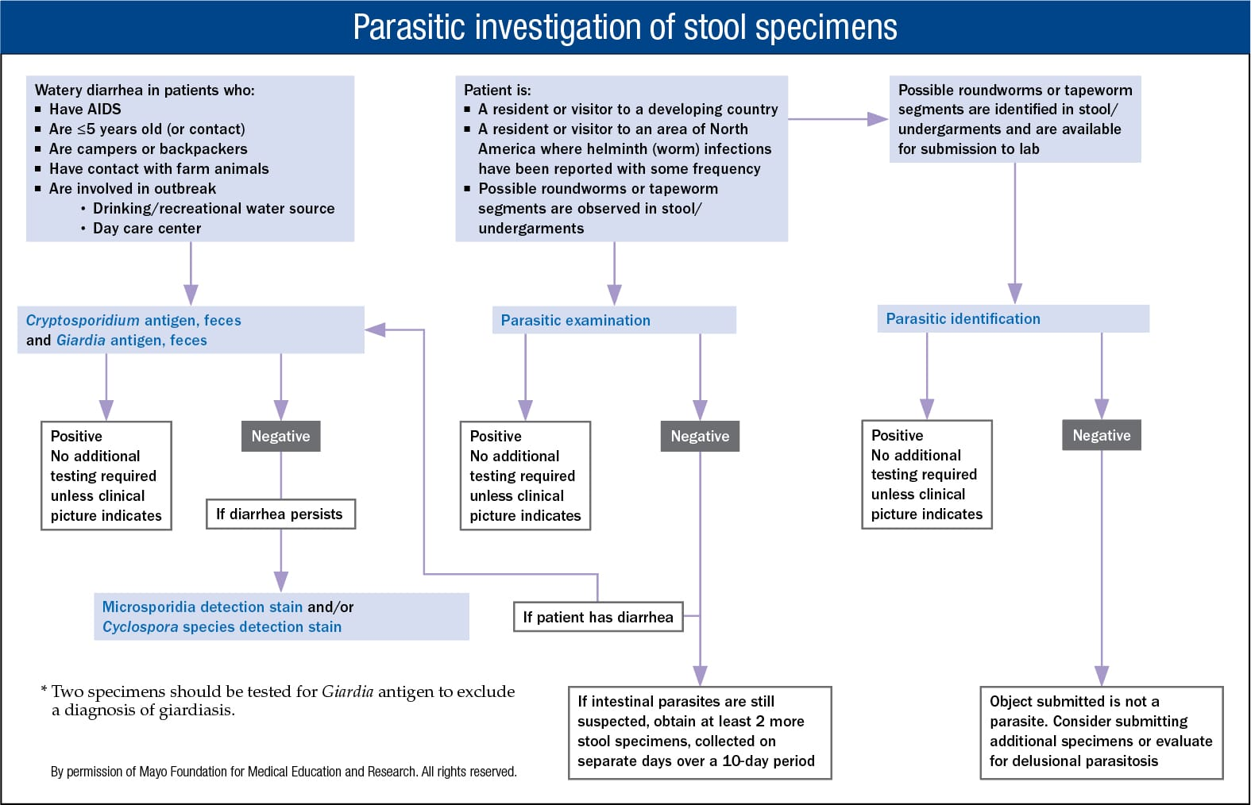
Příklad – parazitologické vyšetření stolice

Slide 19
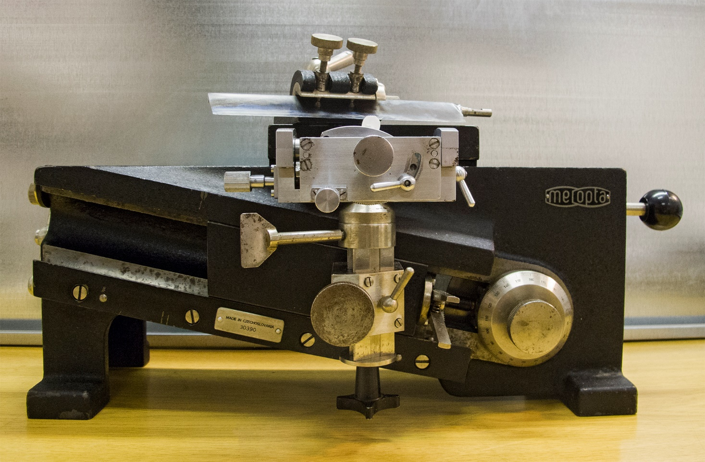
Histologické metody

Slide 20
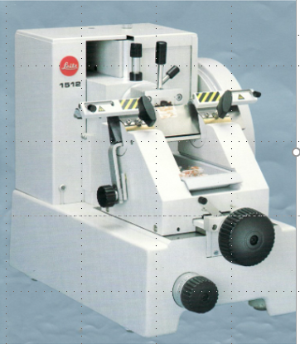
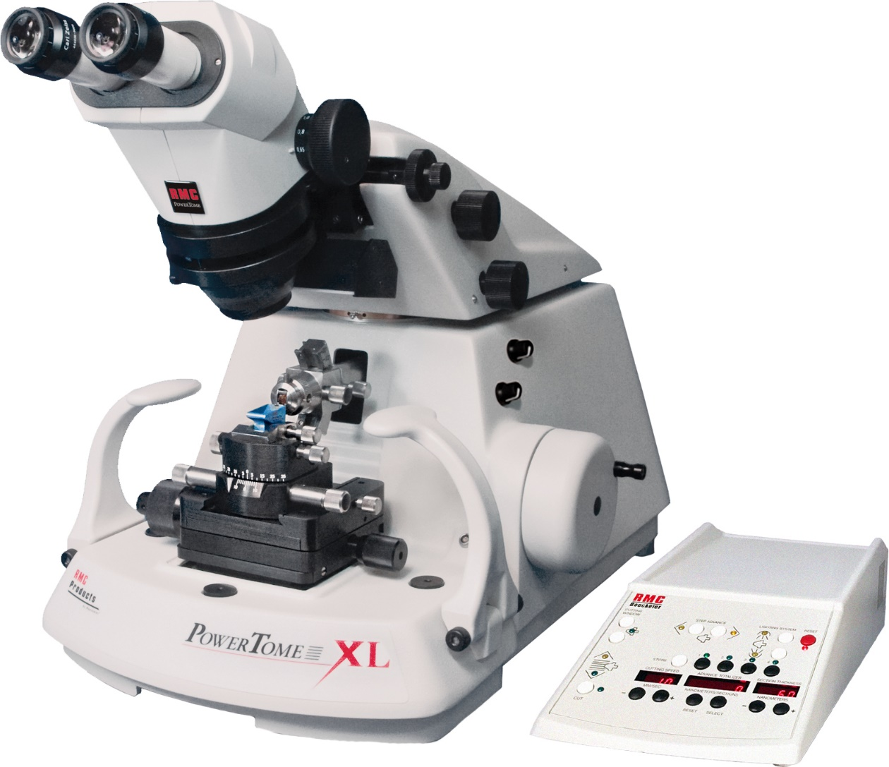
Rotační mikrotom a ultramikrotom

Slide 21
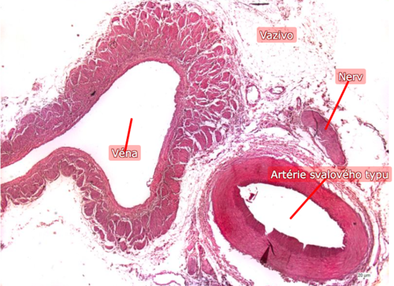
Histologický preparát

Slide 22
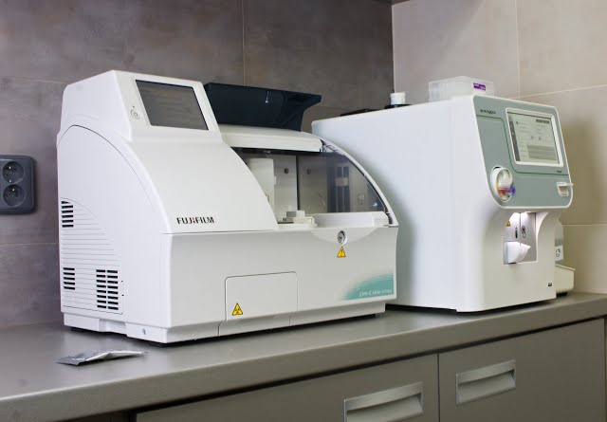
Hematologická laboratoř

Slide 23
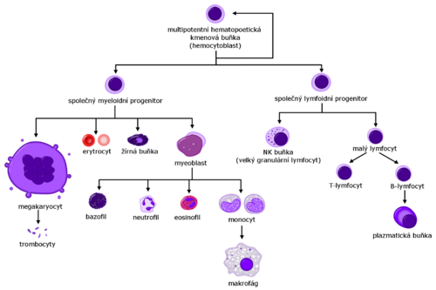
Hematologické vyšetřovací metody

Slide 24
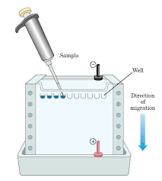

Zařízení pro elektroforézu
Metody molekulární parazitologie

Slide 25



Spektrofotometr

Slide 26

Sekvenátor DNA

Slide 27

Výsledek sekvenování DNA

Slide 28

Genomika

Slide 29


Slide 30

Proteinový sekvenátor

Slide 31

Genetika versus Genomika

Slide 32


Slide 33
Děkuji za pozornost !

